Slide 1





KHOA KỸ THUẬT VÀ CÔNG NGHỆ
BỘ MÔN CÔNG NGHỆ THÔNG TIN
XÂY DỰNG ỨNG DỤNG ÔN TẬP
GIAO THÔNG ĐƯỜNG BỘ
Giáo viên hướng dẫn:
Nguyễn Hoàng Duy Thiện
Sinh viên thực hiện:
Lê Trường An
MSSV: 110121180
Lớp: DA21TTC

Slide 2
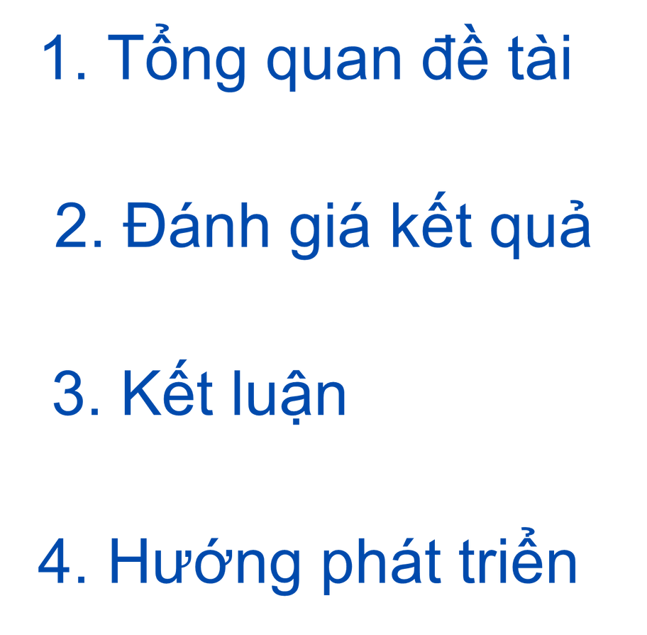
NỘI DUNG

Slide 3
1. Tổng quan đề tài
Lý do chọn đề tài
Phạm vi :
Xuất phát từ việc hiện nay vẫn còn nhiều người vẫn chưa thông thạo luật giao thông đường bộ nên dẫn đến việc tai nạn giao thông diễn ra thường xuyên
•Nội dung: Xây dựng ứng dụng ôn tập luật giao thông đường bộ.
•Thời gian: Học kỳ I năm học 2024 - 2025

Slide 4
Mục tiêu :
Phương pháp nghiên cứu:
1. Xác định yêu cầu: Xác định mục tiêu và chức năng cần có trong ứng dụng thông qua việc thu thập thông tin từ người dùng, tìm hiểu về bộ đề thi luật giao thông đường bộ
2. Thiết kế hệ thống: Dựa vào mục tiêu đã xác định, tiến hành thiết kế hệ thống
Xây dựng ứng dụng để ôn tập và học hỏi các kiến thức về luật giao thông đường bộ

Slide 5


Phần mềm hỗ trợ

Slide 6
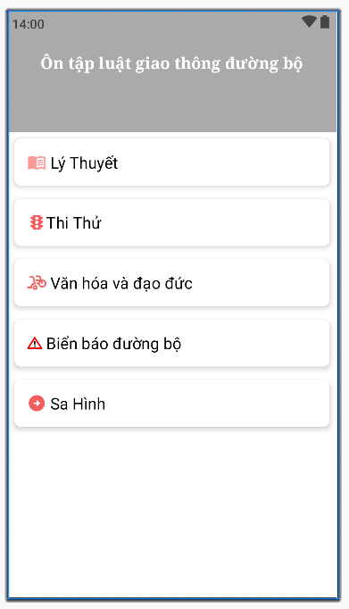
2. Đánh giá kết quả
Giao diện chính của ứng dụng

Slide 7
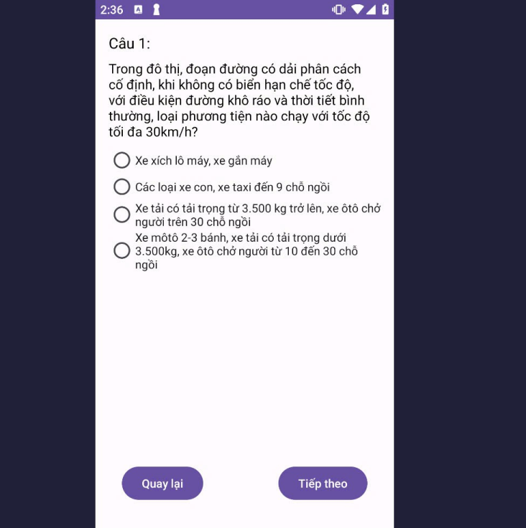
Giao diện khi làm trắc nghiệm

Slide 8
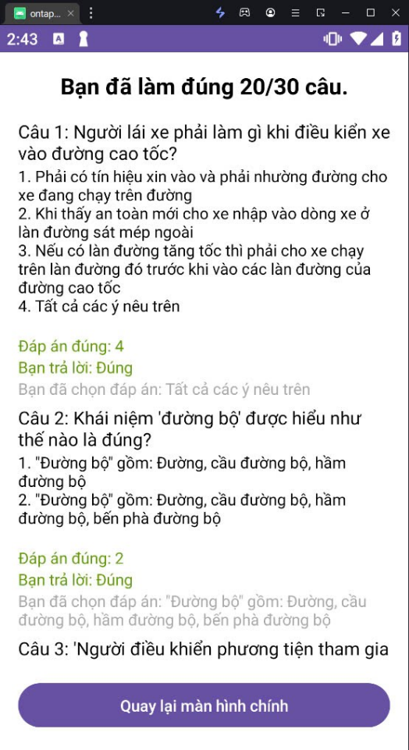
Giao diện khi hoàn thành bài trắc nghiệm

Slide 9
3. Kết luận
Kết quả làm được
Kết quả chưa làm được:
•Đã xây dựng được hệ thống quản lý tham gia các hoạt động đoàn, hội, câu lạc bộ của sinh viên Trường Đại học Trà Vinh.
• Giao diện chưa được đẹp mắt
• Dữ liệu số câu hỏi chưa được đầy đủ
•Giúp đỡ các bạn sinh viên có nơi để lưu trữ các hoạt động tránh làm mất như trước.

Slide 10
4. Hướng phát triển
Thiết kế giao diện đẹp mắt hơn
Thêm tính năng lưu trữ câu hỏi thường sai
Thêm tính năng tra hỏi luật giao thông
Cập nhật luật giao thông mới nhất

Slide 11


